Slide 1
Structure Deep Network Embedding

Slide 2
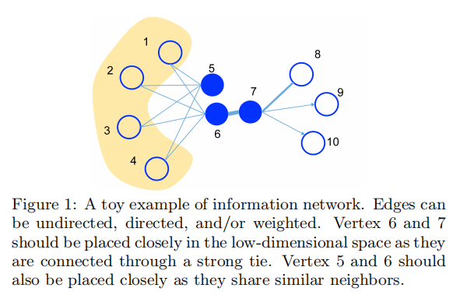
LINE:Large-scale Information Network Embedding
1阶相似度衡量的是相邻的两个顶点对之间相似性。2阶相似度衡量的是，两个顶点他们的邻居集合的相似程度。

Slide 3



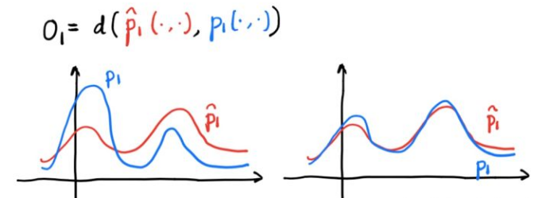



经验概率
联合概率

Slide 4
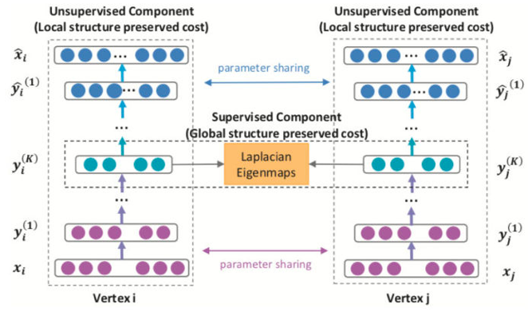
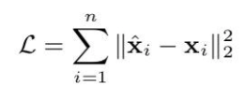
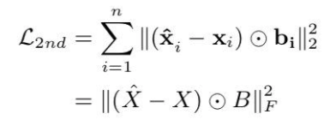
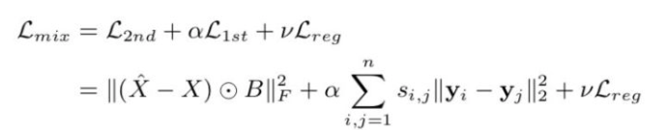
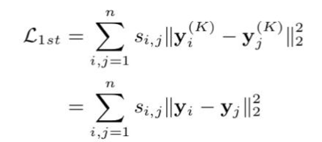

当邻接矩阵中 s_{i,j}=0 ，那么 b_{i,,j}=1 ；当邻接矩阵中 s_{i,j}=1 ，那么 b_{i,,j}>1 ，就是给非零项更大的权重。

Slide 5

